Slide 1
Семья Слов (О родственных словах )
Составила: Семененя В.В. МАДОУ ЦРР д/с №14 г. Кропоткин

Slide 2
Как –то много лет назад Посадили странный сад. Не был сад фруктовым, Был он только словом. Вот из сада вам рассада, Вот еще посадки рядом. А вот садовод, С ним садовник идет. Очень интересно, Гулять в саду словесном.

Slide 3
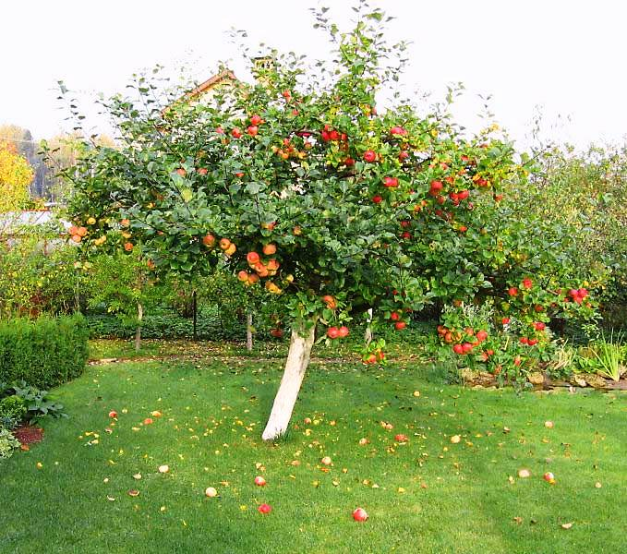
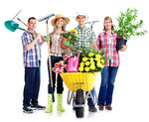
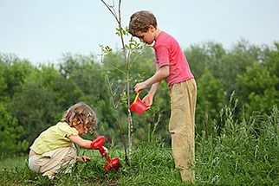
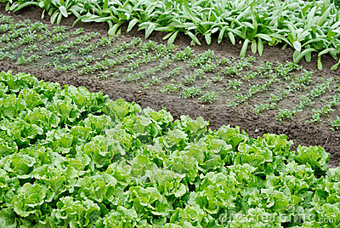
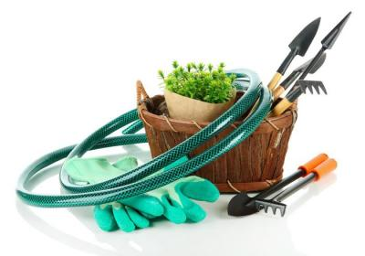
садовник ,садовод рассада посадка
,садовод рассада посадка
САД
Садовый, садовник, садовод, рассада, посадка

Slide 4
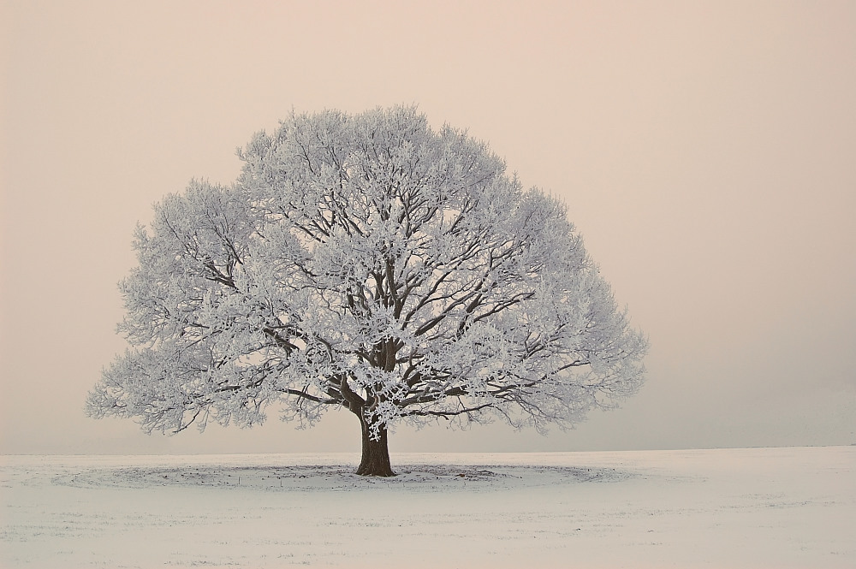
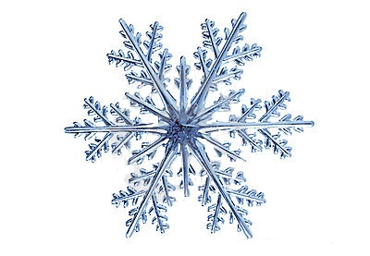
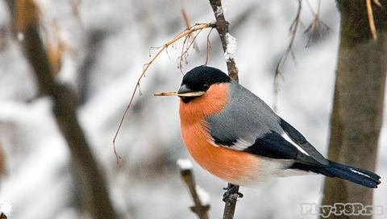
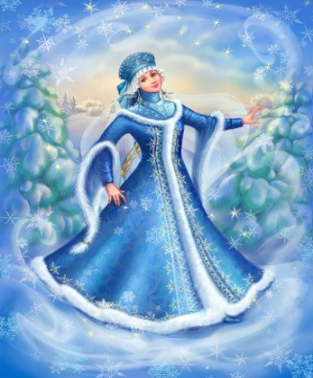
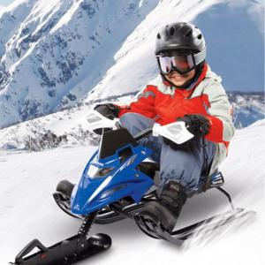
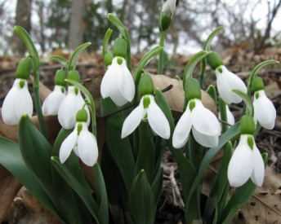
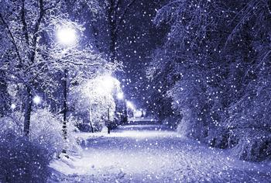
СНЕГ

Slide 5
Тихо, тихо, как во сне, падает на землю … (снег). С неба всё скользят пушинки – серебристые… (снежинки). Кружатся над головою каруселью… (снеговою). На полянки, на лужок, всё снижается… (снежок). Землю белой, чистой, нежной, застелил постелью… (снежной). Вот веселье для ребят всё сильнее … (снегопад). Все бегут вперегонки, все хотят играть в … (снежки). Снежный ком – на снежный ком, всё украсили… (снежком) Словно в белый пуховик, нарядился… (снеговик.) Рядом снежная фигурка – это девочка… (снегурка.) На снегу-то, посмотри – с красной грудкой… (снегири). Словно в сказке, как во сне, землю всю украсил (снег).

Slide 6
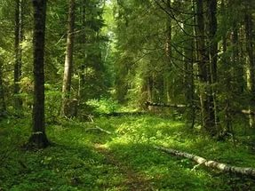
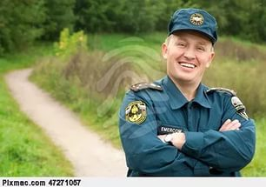
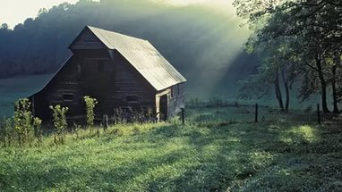
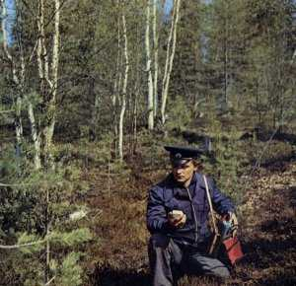
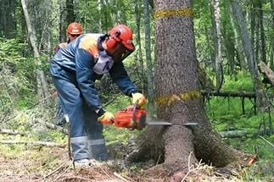
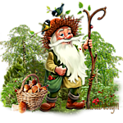
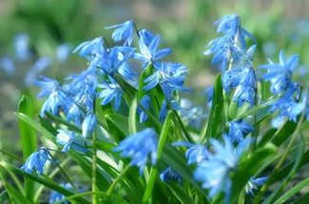
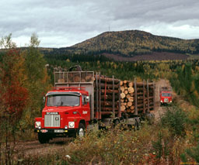
А мы по лесу гуляли…
ЛЕС

Slide 7
«Назови лишнее слово»
ЛИСА
ЛИСЬЯ
ЛИСЕНОК
ЛИСТ
ЛИСИЦА

Slide 8
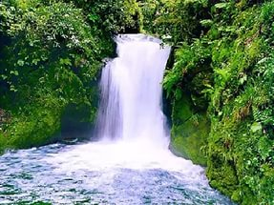
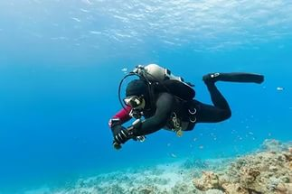
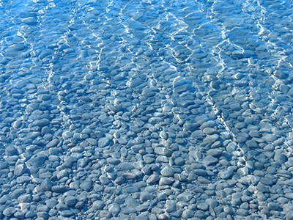
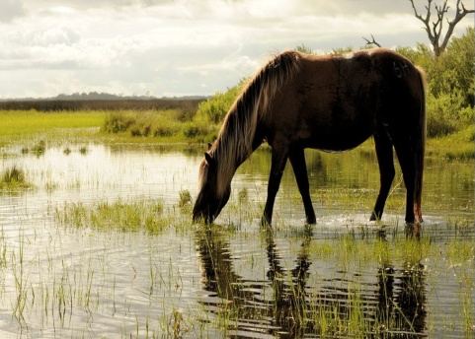
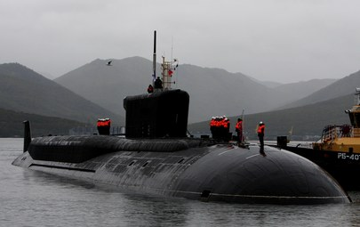
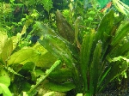
Слова - родственники
ВОДА

Slide 9
Прочитай слова
ВО - ДА
ВОДОЛЕЙ
ВОДЯНОЙ
ВОДОЛАЗ
ВОДОПОЙ
ВОДОПАД
ПОДВОДНИК
ВОДОРОСЛИ

Slide 10
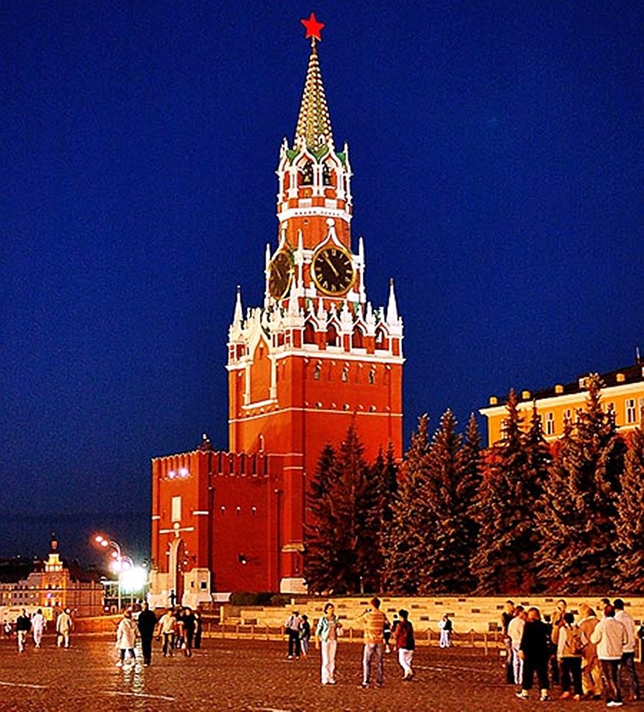
Главные слова
РОД РОДИНА РОДНЯ НАРОД РОДНОЙ РОДНИК РОДИТЕЛИ РОДИТЬСЯ

Slide 11
Слова, которые имеют общую часть и похожи по значению, называются – родственными словами

